Slide 1
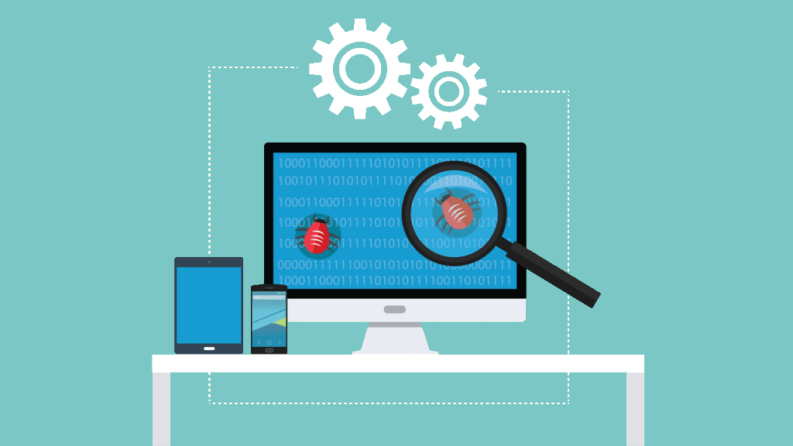
Instrumentasi Source Code Secara Otomatis untuk Logika Path Testing
Raden Asri Ramadhina Fitriani (G64154007)
Pembimbing Irman Hermadi, Skom, MS, PhD
Departemen Ilmu Komputer
Institut Pertanian Bogor

Slide 2

Mengapa Pengujian Penting ?
Untuk memastikan perangkat lunak melakukan apa yang seharusnya dilakukan
Untuk meningkatkan kepercayaan kepada perangkat lunak ketika tidak lagi ditemukan kesalahan pada hasil pengujian

Slide 3
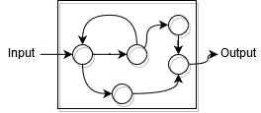
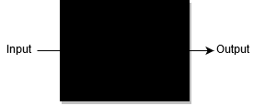
BLACK BOX TESTING
Hanya memeriksa bug, fungsional apakah output sudah sesuai dengan yang diinginkan tanpa mengetahui bagaimana output bisa dihasilkan
WHITE BOX TESTING
Memeriksa struktur dan alur logika dari suatu proses. Bertujuan untuk mengetahui cara kerja perangkat lunak secara keseluruhan agar dapat mendeteksi jika terjadi kesalahan logika

Slide 4
White Box Testing : Path Testing
Salah satu metode pengujian struktural yang menggunakan source code dari program untuk menemukan semua jalur yang mungkin dapat dilalui program dan memastikan semua jalur dijalankan setidaknya satu kali.

Slide 5
Tetapi untuk menguji perangkat lunak yang kompleks secara keseluruhan akan memakan waktu yang lama dan membutuhkan sumber daya manusia yang banyak.
Kumar dan Mishra (2016) mengatakan bahwa pengujian perangkat lunak menggunakan kira-kira:
30 – 50%
30%
dari total sumber daya
dari total upaya yang dilakukan
50 – 60%
dari total biaya pengembangan
perangkat lunak
Jika proses pengujian perangkat lunak dapat dilakukan secara otomatis, maka hal ini dapat mengurangi biaya pengembangan secara signifikan.

Slide 6
Maka dari itu…
Pada penelitian ini, akan dibangun sebuah sistem untuk membangkitkan kemungkinan jalur dari sebuah program.
Jalur-jalur ini dapat dijadikan dasar untuk membangkitkan data uji agar data uji yang digunakan untuk pengujian dapat mewakili semua kemungkinan.
Untuk memastikan semua jalur dijalankan setidaknya 1 kali ketika diberikan masukan data uji, maka sistem ini juga akan melakukan instrumentasi source code program secara otomatis.

Slide 7
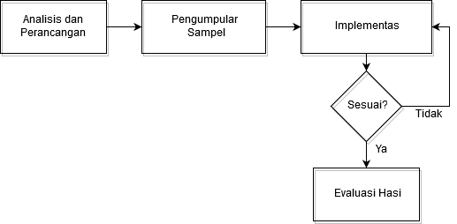
Metode Penelitian

Slide 8
METODE PENELITIAN : Analisis dan Perancangan
Menentukan bagaimana perangkat lunak akan dibangun. Mulai dari membaca literatur terkait, mengumpulkan sampel source code bahasa c untuk percobaan, mendesign struktur dari perangkat lunak yang akan dibangun.
Sampel source code yang digunakan dalam penelitian ini diambil dari penelitian Watson (1996).

Slide 9
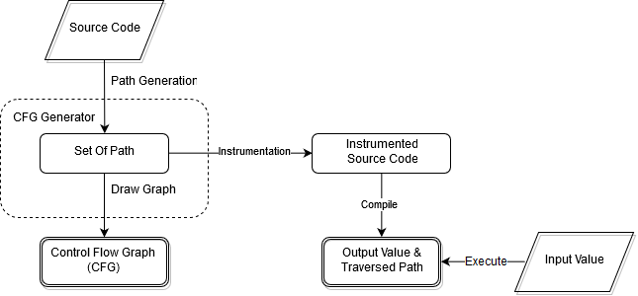
METODE PENELITIAN : Analisis dan Perancangan
Ilustrasi Gambaran Umum Sistem
Instrumentasi adalah sebuah proses menyisipkan sebuah penanda (tag) di awal atau di akhir setiap blok kode seperti awal setiap fungsi, sebelum atau sesudah kondisi terpenuhi atau tidak.
Dalam pengujian path testing, penanda ini dapat digunakan untuk memonitor jalur yang dilalui program ketika dijalankan dengan masukan data uji tertentu.

Slide 10
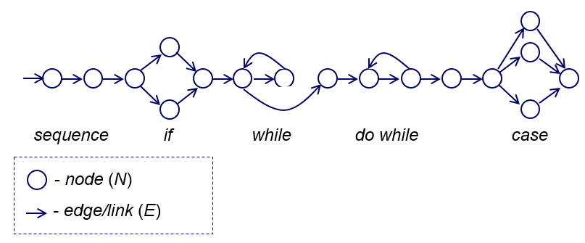
METODE PENELITIAN : Analisis dan Perancangan
CFG adalah graph berarah yang merepresentasikan aliran dari sebuah program. Setiap CFG terdiri dari nodes dan edges. Nodes merepresentasikan statement atau expressions. Sedangkan edges merepresentasikan transfer kontrol antar nodes.
Visualisasi CFG diharapkan dapat memudahkan pengembang dalam memahami struktur dari suatu program yang dapat dimanfaatkan ketika akan melakukan reengineering perangkat lunak.
Notasi Control Flow Graph (CFG)

Slide 11

Tahapan ini adalah melakukan implementasi dari tahap sebelumnya ke dalam bentuk aplikasi web. Aplikasi ini akan dibangun dengan menggunakan bahasa pemrograman Java dan menggunakan IDE Eclipse.
Visualisasi merupakan cara untuk mewakili informasi structural sebagai diagram atau jaringan. Visualisasi CFG pada penelitian ini akan menggunakan library Graphviz. Graphviz adalah perangkat lunak open source untuk visualisasi grafik.
METODE PENELITIAN : Implementasi

Slide 12
METODE PENELITIAN : Evaluasi Hasil
Tahapan ini adalah melakukan evaluasi dari tahapan implementasi. Sistem yang telah dibangun akan dilakukan pengujian dengan menggunakan black box testing. Evaluasi dilakukan dengan membandingkan hasil yang dikeluarkan oleh sistem dengan pembangkitan secara manual.

Slide 13
Terima Kasih

